Slide 1
אלגוריתמיקה ותכנות בשפת #C
מרצה: אניטה אולמן
מתרגל: אור הקר

Slide 2
ענייני "מנהלה" והסברים על הקורס
ציון הסמסטר מורכב מ:
10% בוחן ראשון (שבוע 5) – 28/11/19
10% בוחן שני (שבוע 10) – 2/1/20
10% תרגילים להגשה במהלך הסמסטר
70% מבחן סוף סמסטר
המייל של הקורס
ruppin.computer@gmail.com
מבנה השיעורים:
הצגת והסבר נושא השיעור
דוגמאות פתורות
תרגול עצמי
נוכחות בקורס חובה

Slide 3

פתיחת תיק עבודות בענן ב-Drive
לפתוח חשבון gmail
להיכנס לחשבון gmail שיצרתם
להיכנס לדרייב
ליצור תיקיה בשם Csharp
לשתף את התיקיה עם אניטה ועם אור

Slide 4

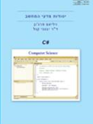
ספרים ואתרים מומלצים
יסודות מדעי המחשב ב סי-שארפ, אוניברסיטת ת"א. https://www.tau.ac.il/~csedu/yesodot.html
יסודות מדעי המחשב c#, ויליאם פרג'ון, ד"ר יבגני קנל

Slide 5


ספרים ואתרים מומלצים
יסודות מדעי המחשב c#, הוצאת מבט לחלונות
Programming C# 5.0: Building Windows 8, Web, and Desktop Applications for the .NET 4.5 Framework

Slide 6


ספרים ואתרים מומלצים
כתיבה תקנית בסי-שארפ.
https://docs.microsoft.com/en-us/dotnet/csharp/programming-guide/inside-a-program/coding-conventions
אתר שתומך בלמידה וחקר עצמאית בנושאי תכנות
https://stackoverflow.com/questions

Slide 7
מה נלמד במסגרת הקורס?
נלמד אלגוריתמיקה ויסודות התכנות באמצעות #C
ניתן לראות את הסילבוס באתר של הקורס
קורס זה מהווה בסיס לכל מקצועות התכנות הנלמדים במסגרת התואר
דרישת חובה למעבר לשנה ב' – הגשה למבחן חיצוני (מה"ט)

Slide 8
מה נלמד היום?
אלגוריתם - הגדרה
שימוש באלגוריתם לשם פתרון בעיות במחשב
בעיה אלגוריתמית
מטרת האלגוריתם

Slide 9
מהו אלגוריתם?
המושג אלגוריתם הוא מושג מרכזי במדעי המחשב.
אלגוריתם הוא אוסף של הוראות שפותר בעיה מסוימת.
את הפתרון הזה אפשר אחר כך לתרגמו לתוכנית מחשב.
ישנם סוגים שונים של אלגוריתמים

Slide 10
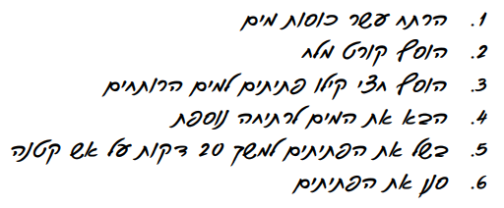

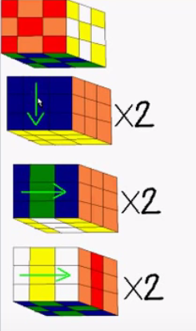

אלגוריתמים בחיי היום יום
הוראות להכנת פתיתים
הוראות לפתרון הקובייה ההונגרית
הוראות הגעה למקום מסוים

Slide 11
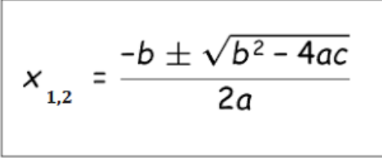
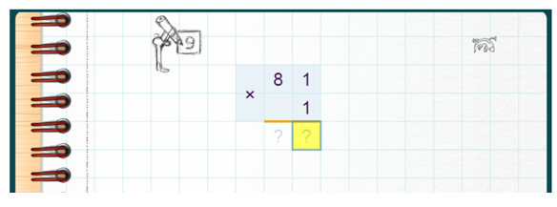
אלגוריתמים מתמטיים
נוסחת השורשים לפתרון משוואה ריבועית
כפל מספר דו-ספרתי בחד-ספרתי

Slide 12
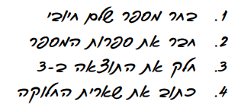
דוגמא של אלגוריתם
מהי תוצאת ביצוע האלגוריתם שלעיל עבור המספר 1977?

Slide 13
אלגוריתמים במדעי המחשב
אלגוריתמים במדעי המחשב הוא אוסף של הוראות שיהיה אפשר לתרגם לתוכנית מחשב.
זה סוג האלגוריתם אותו נלמד לכתוב בקורס זה.
אלגוריתם הוא "מתכון" לביצוע משימה. אלגוריתם מורכב תמיד מקבוצת הוראות
חד-משמעיות ואפשריות לביצוע, אשר סדר ביצוען מוגדר היטב.

Slide 14
מאפיינים של אלגוריתמים במדעי המחשב
אלגוריתם הוא "מתכון" לביצוע משימה. אלגוריתם מורכב תמיד מקבוצת הוראות
חד-משמעיות ואפשריות לביצוע, אשר סדר ביצוען מוגדר היטב.
חד-משמעיות
אפשריות לביצוע
סדר ביצוען מוגדר היטב.

Slide 15


מאפיינים של אלגוריתם - הוראות חד משמעיות
אלגוריתם הוא "מתכון" לביצוע משימה. אלגוריתם מורכב תמיד מקבוצת הוראות
חד-משמעיות ואפשריות לביצוע, אשר סדר ביצוען מוגדר היטב.
הוראה המופיעה באלגוריתם חייבת להיות חד-משמעית.
כלומר, כל ביצוע שלה צריך להסתיים תמיד באותה תוצאה.
למשל, ההוראה השנייה בדוגמה האחרונה, "חבר את ספרות המספר" ,היא חד-משמעית.
לעומתה, ההוראה "זוז קצת הצידה" אינה חד-משמעית.
"חבר את ספרות המספר"
"זוז קצת הצידה"

Slide 16
מאפיינים של אלגוריתם - הוראות אפשריות לביצוע
אלגוריתם הוא "מתכון" לביצוע משימה. אלגוריתם מורכב תמיד מקבוצת הוראות
חד-משמעיות ואפשריות לביצוע, אשר סדר ביצוען מוגדר היטב.
הוראה באלגוריתם צריכה להיות אפשרית לביצוע, ובפרט, עליה להתאים למבצע
המיועד שלה.
למשל טבח יכול לבצע את ההוראה "הרתח 10 כוסות מים" אך אינו יכול לבצע את ההוראה "הנחת את המטוס".
"הרתח 10 כוסות מים"
"הנחת את המטוס"

Slide 17
מאפיינים של אלגוריתם - סדר ביצוע
אלגוריתם הוא "מתכון" לביצוע משימה. אלגוריתם מורכב תמיד מקבוצת הוראות
חד-משמעיות ואפשריות לביצוע, אשר סדר ביצוען מוגדר היטב.
סדר ביצוע הוראות האלגוריתם הוא לפי סדר הופעתן.
כאשר ביצוע של הוראה מסתיים, ממשיכים להוראה הבאה.
הביצוע של האלגוריתם מסתיים כאשר אין יותר הוראות.

Slide 18
בעיה אלגוריתמית – נקודת מוצא ומטרה
בעיה אלגוריתמית היא בעיה אשר נתונות בה נקודת מוצא ומטרה ונדרש אלגוריתם שלאחר ביצועו מגיעים מנקודת המוצא אל המטרה.
בעיה אלגוריתמית היא למעשה משימה אשר אנחנו מתבקשים לפתור בעזרת אלגוריתם.

Slide 19

דוגמא – בעיה אלגוריתמית ומציאת אלגוריתם לפתרונה
איש נמצא על גדת נהר ועמו כרוב, כבש וזאב. הוא רוצה לעבור לגדה השנייה בסירה קטנה ולהעביר את השלושה. הסירה יכולה להכיל בו-זמנית רק את האיש ועוד אחד מבין שלושת הפריטים שאתו.
האיש אינו יכול להשאיר את הזאב ואת הכבש ביחד או את הכבש ואת הכרוב ביחד ללא השגחתו.
פתחו ורשמו אלגוריתם שינחה את האיש כיצד להעביר את הכבש, את הזאב ואת הכרוב מהגדה האחת אל האחרת.
https://www.plastelina.net/game1.html

Slide 20
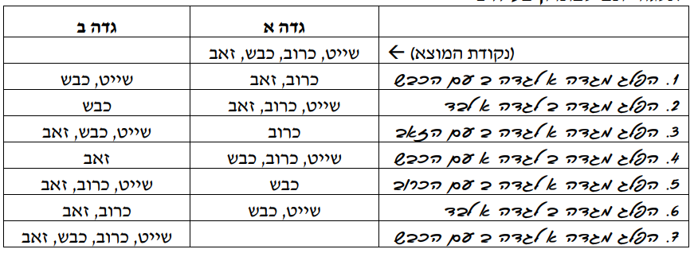
דוגמא לאלגוריתם שפותר את הבעיה
האם זהו האלגוריתם היחיד הפותר את בעיה?
במקרים רבים קיים יותר מאלגוריתם אחד הפותר בעיה אלגוריתמית נתונה.

Slide 21
האם התרגיל מהווה בעיה אלגוריתמית?
בעיה אלגוריתמית היא בעיה אשר נתונות בה נקודת מוצא ומטרה ונדרש אלגוריתם שלאחר ביצועו מגיעים מנקודת המוצא אל המטרה.
האם לבעיה המוצגת יש נקודת מוצא ברורה? מה היא?
האם יש מטרה ברורה? מה היא?

Slide 22
האם הפתרון שהצעתם הוא באמת אלגוריתם?
אלגוריתם הוא "מתכון" לביצוע משימה. אלגוריתם מורכב תמיד מקבוצת הוראות
חד-משמעיות ואפשריות לביצוע, אשר סדר ביצוען מוגדר היטב.
האם ההוראות שרשמתם היו חד-משמעיות? (מי עולה לסירה? מאיזו גדה לאיזו גדה יש להעביר את הסירה?)
האם ההוראות היו אפשריות לביצוע?
האם סדר ביצוע ההוראות הוגדר היטב?

Slide 23
האם האלגוריתם שהצעתם הוא המהיר והיעיל ביותר?
איננו יודעים.
אולי יש אלגוריתם אחר שפותר את הבעיה בפחות הוראות שביצועם ימשך פחות זמן?
השאלה איזה אלגוריתם מהיר ויעיל יותר היא שאלה חשובה במדעי המחשב וחוקרים בתחום מדעי המחשב עוסקים בה כל הזמן.

Slide 24
האם האלגוריתם שהצעתם הוא נכון?
כיצד בודקים האם אלגוריתם נכון?
אלגוריתם הוא נכון אם הוא פותר את הבעיה האלגוריתמית עבור כל נקודות המוצא האפשריות שלה.

Slide 25
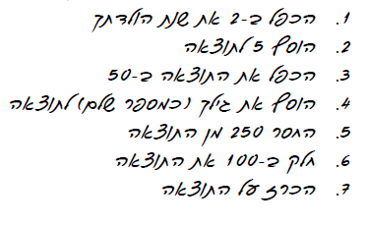
תרגיל 1
בצעו את האלגוריתם הבא. מהי התוצאה המוכרזת בסוף הביצוע?

Slide 26


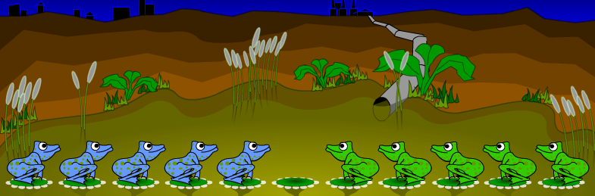
תרגיל 2
על לוח בן חמש משבצות מונחות שתי אבני משחק מצבע אחד ושתי אבני משחק מצבע אחר בנקודת המוצא הבאה:
המטרה היא להביא את אבני המשחק למצב:
הפעולות המותרות הן:
העברת אבן משחק למשבצת סמוכה פנויה
הקפצת אבן משחק מצבע אחד מעל לאבן משחק מצבע אחר אל משבצת פנויה.
פתחו אלגוריתם להעברת אבני המשחק מנקודת המוצא אל מצב המטרה.
לינק למשחק דומה
https://www.plastelina.net/game7.html

Slide 27
מאפיינים של אלגוריתמים במדעי המחשב
אלגוריתם הוא "מתכון" לביצוע משימה. אלגוריתם מורכב תמיד מקבוצת הוראות
חד-משמעיות ואפשריות לביצוע, אשר סדר ביצוען מוגדר היטב.
חד-משמעיות
אפשריות לביצוע
סדר ביצוען מוגדר היטב.

Slide 28

קישור לכתבה בנושא אלגוריתם
https://www.ynet.co.il/articles/0,7340,L-5188184,00.html

